Slide 1



Python实现微信自动回复
@居然
https://logicedu.ke.qq.com

Slide 2



web开发（后端）
爬虫开发
人工智能
数据分析
https://logicedu.ke.qq.com

Slide 3
Python
itchat
安装：pip install itchat

Slide 4
Python
图灵接口
官网:http://www.turingapi.com/
文档地址:https://www.kancloud.cn/turing/www-tuling123-com/718227

Slide 5
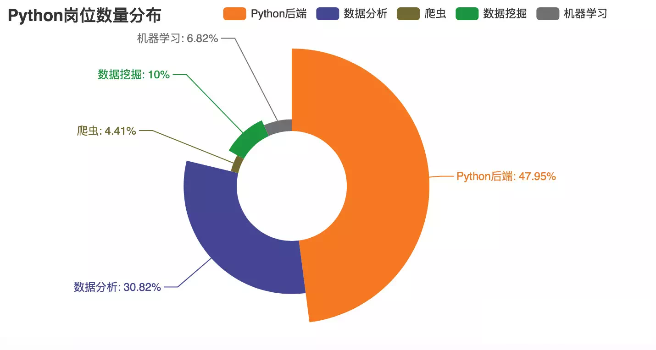
Python
python工作岗位分析

Slide 6
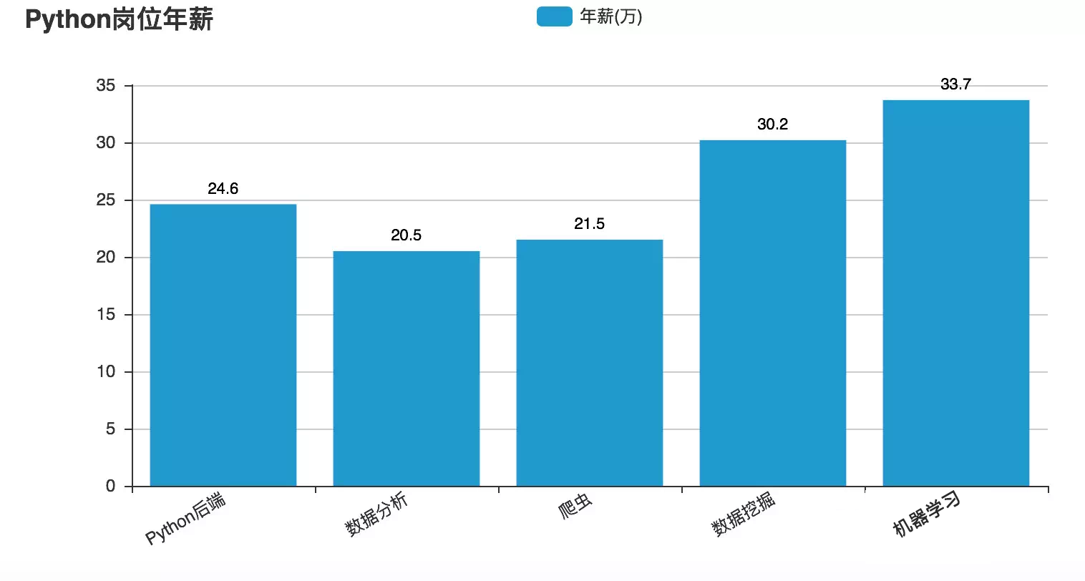
Python
python岗位薪资分析

Slide 7
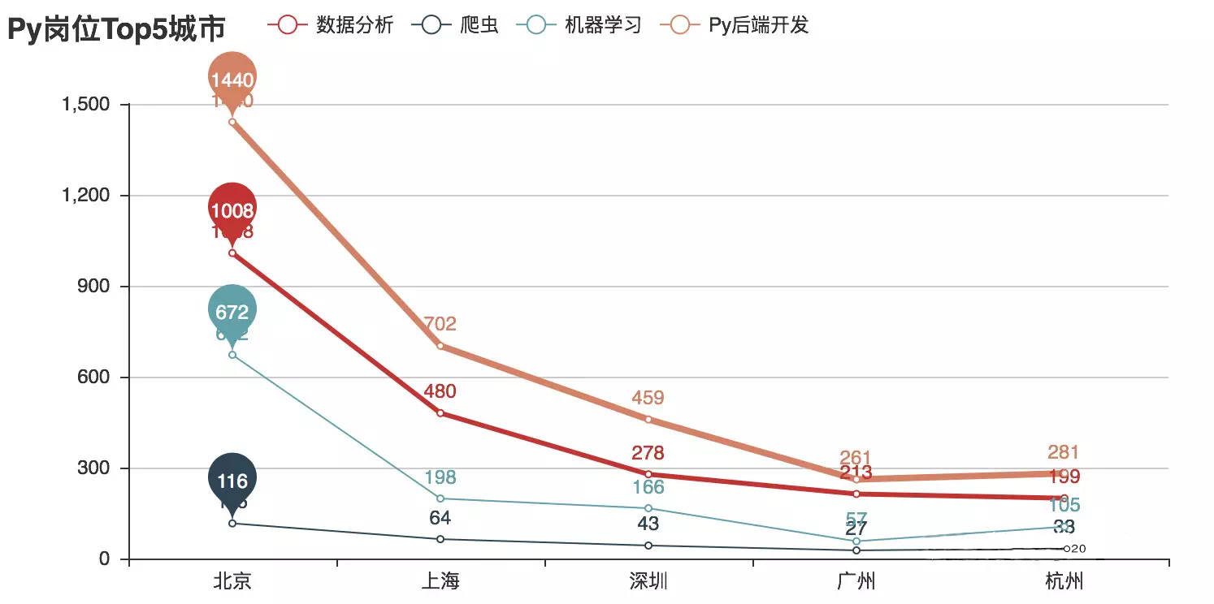
Python
python岗位城市分析

Slide 8

THANK YOU
https://logicedu.ke.qq.com

